Slide 1
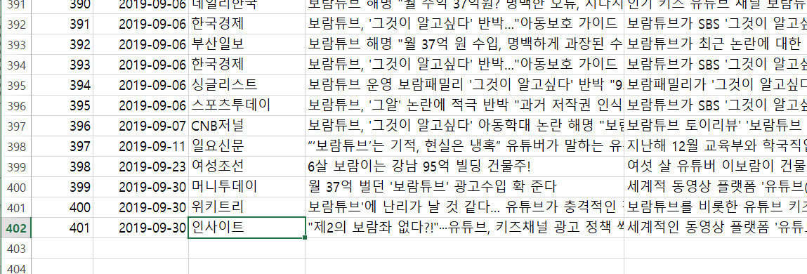
과제 – 201701078 김하정
대상: 키즈 유투버 ‘보람튜브’ 와 관련한 2019년 7월 (24→)23일부터 2019년 9월 30일까지(논란 제기 3개월간)의 네이버 뉴스 기사 401건
언어분석을 통한 주요 키워드 파악을 통해 관심사, 키즈 유투버의 특징, 성공요인, 발생한 문제, 이후 변화 중심으로 살펴볼 예정

Slide 2
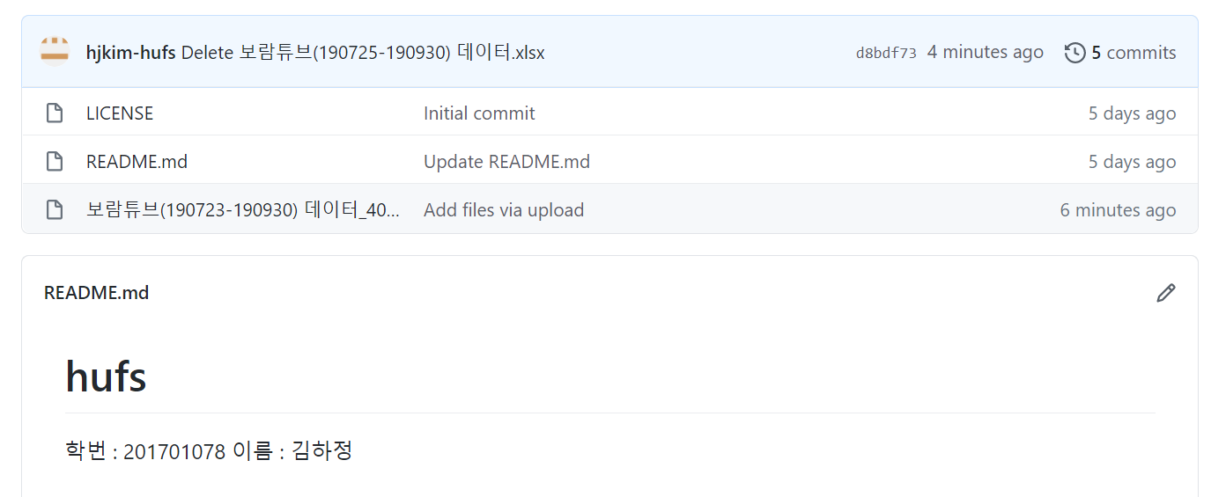
과제 – 201701078 김하정
Github URL: https://github.com/hjkim-hufs/hufs

